Slide 1
Um DESAFIO espera por você!!!
Está preparado???
Vamos começar???

Slide 2
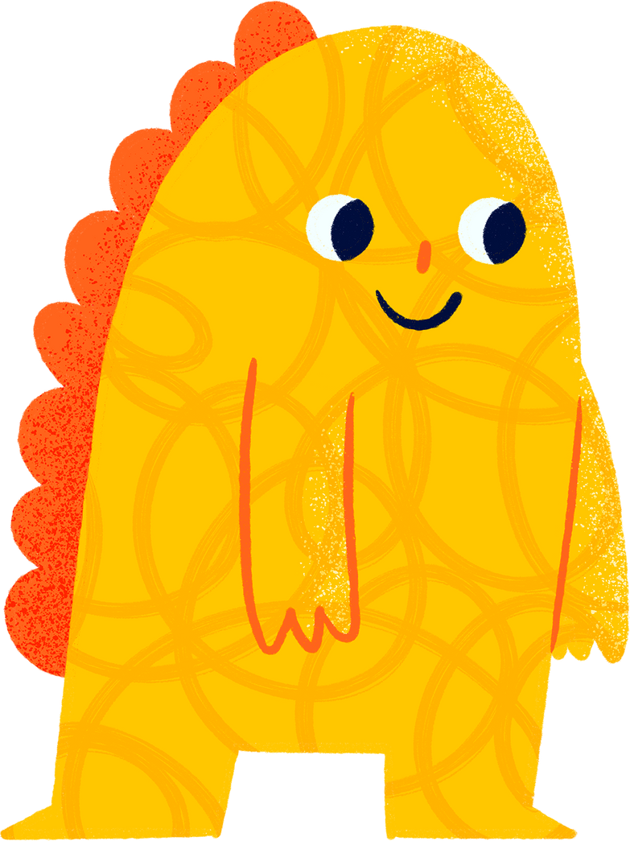
Esse é o MONSTRO BOO!!!
Ele quer encher a CESTA com objetos para brincar com seus amigos!
Você pode ajudar ele?
O que cabe dentro da CESTA???

Slide 4
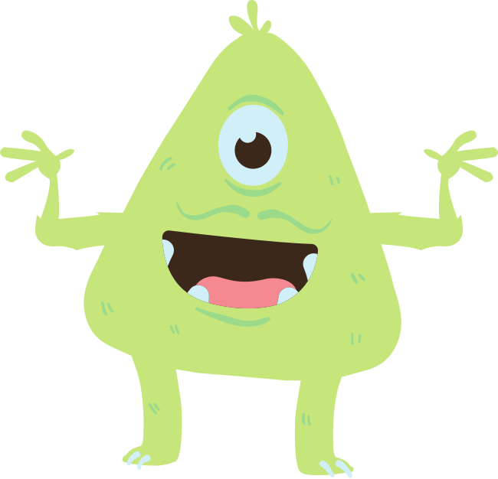
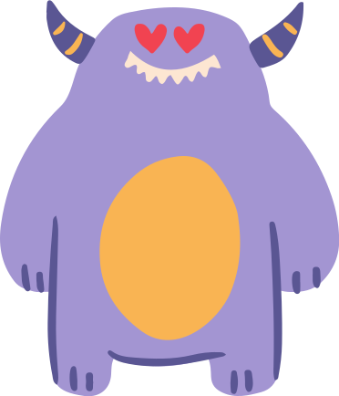
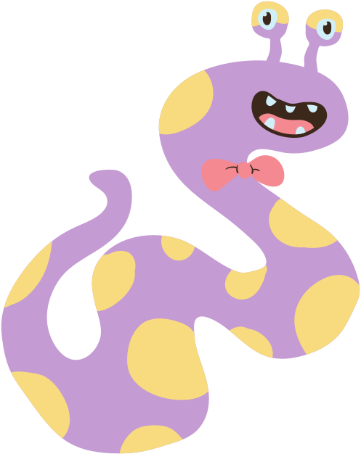
Muito bem!!!
Agora o MONSTRO está muito FELIZ que vai poder brincar os seus AMIGOS!!!

